Slide 1
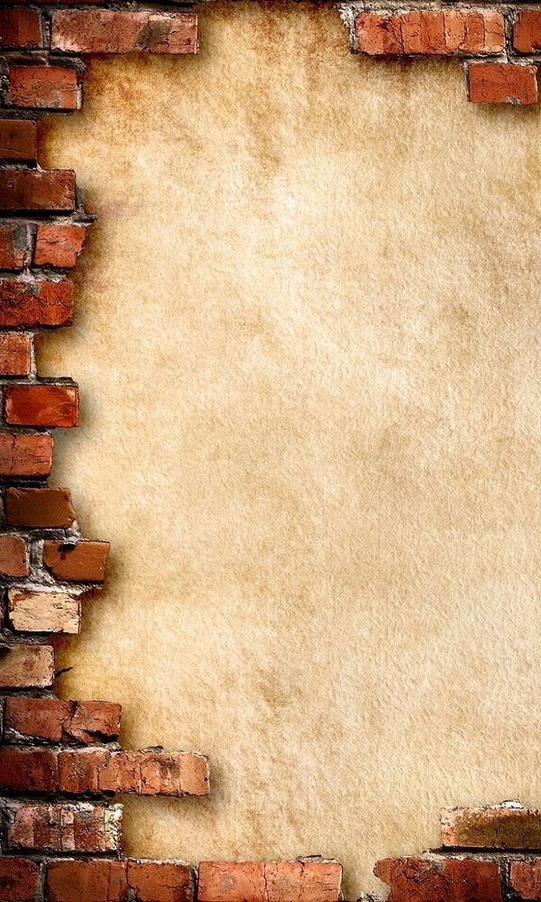
17 сентября 1943 года
Освобождение Калужской области

Slide 2
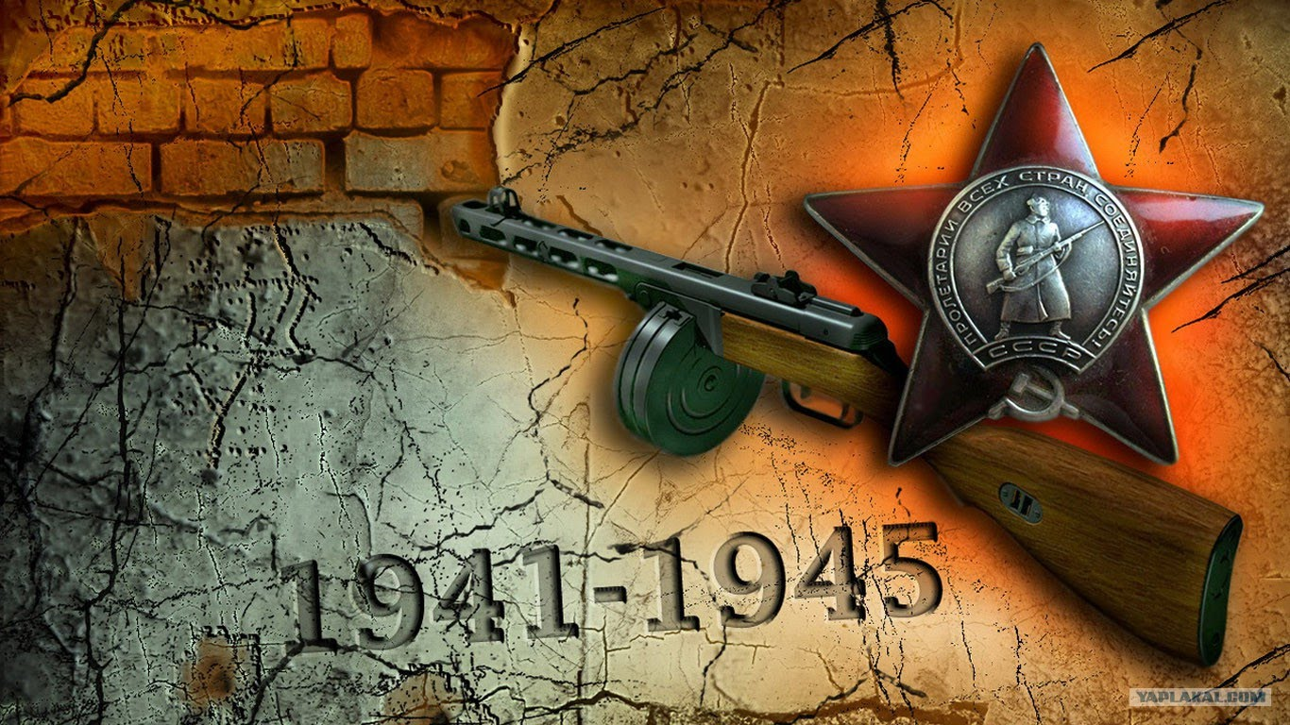

Slide 3
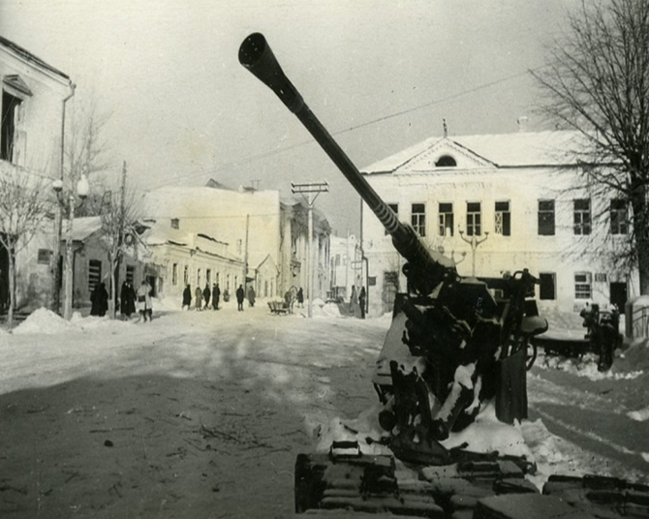
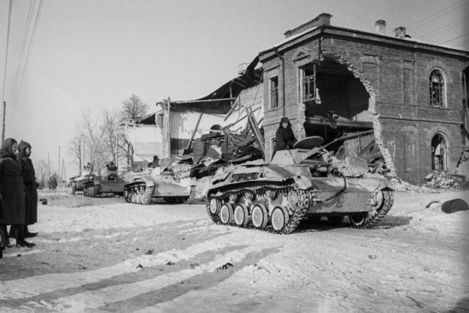
Калужская область в годы Великой Отечественной войны
715 дней бушевала на калужской земле военная гроза. Жители нашей области знают и помнят события тех трагических и героических дней. Боевые действия на территории Калужской области начались 2 октября 1941 года и завершились 17 сентября 1943 года, ожесточенные бои продолжались долгих 715 дней. Здесь прошли решающие сражения Великой Отечественной войны: Московская (30.09.1941-20.04.1942),
Курская (05.07.1943 – 23.08.1943),
Смоленская (07.08.1943-02.10.1943) битвы.

Slide 4
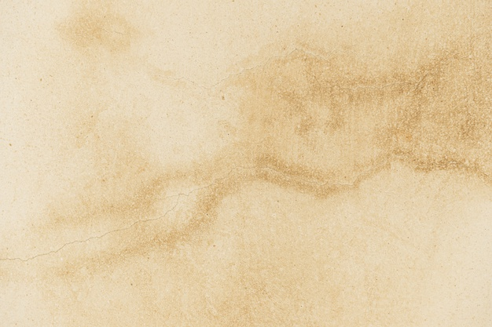
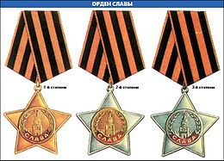
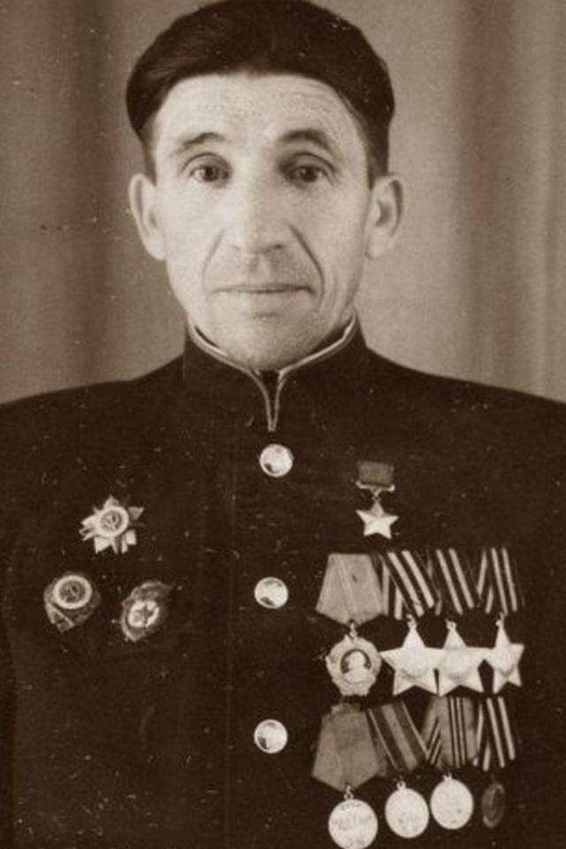
Андрей Васильевич
Алешин
28 калужан удостоены трех орденов Славы – I, II и III степени и стали полными кавалерами этого ордена.
Андрей Васильевич Алешин
(из Козельска) вернулся с войны полным кавалером ордена Славы и Героем Советского Союза. Таких Героев в бывшем Советском Союзе было всего четверо.

Slide 5
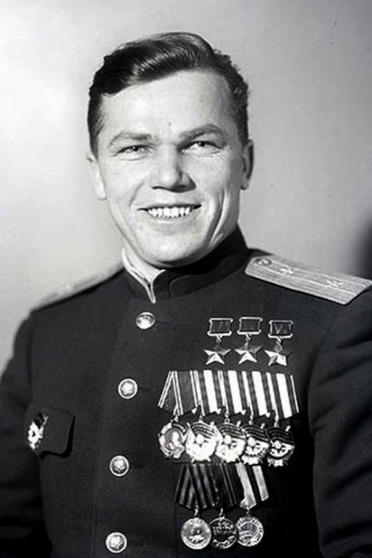
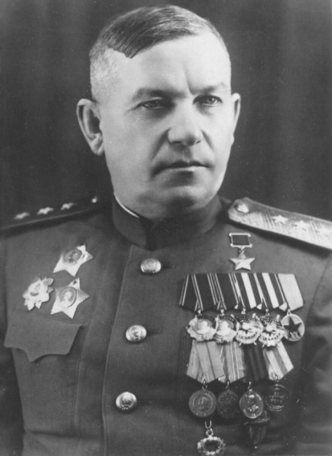
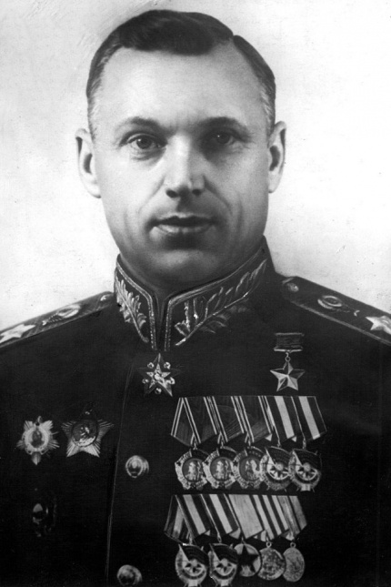
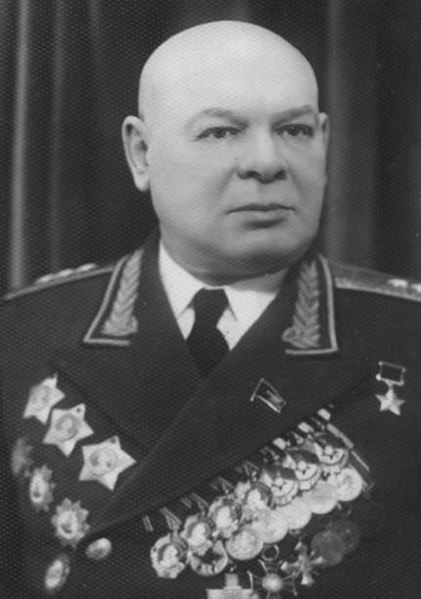
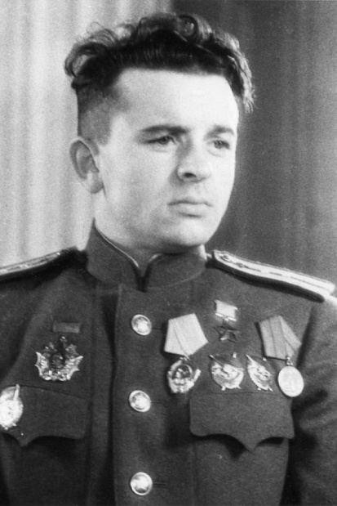
Легендарные имена Героев прославили Калужскую землю
И.Н.Кожедуб
В.В.Глаголев
К.К.Рокоссовский
Н.П.Пухов
А.Т.Карпов

Slide 6
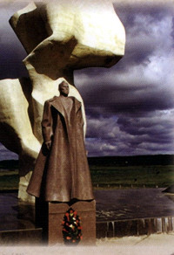
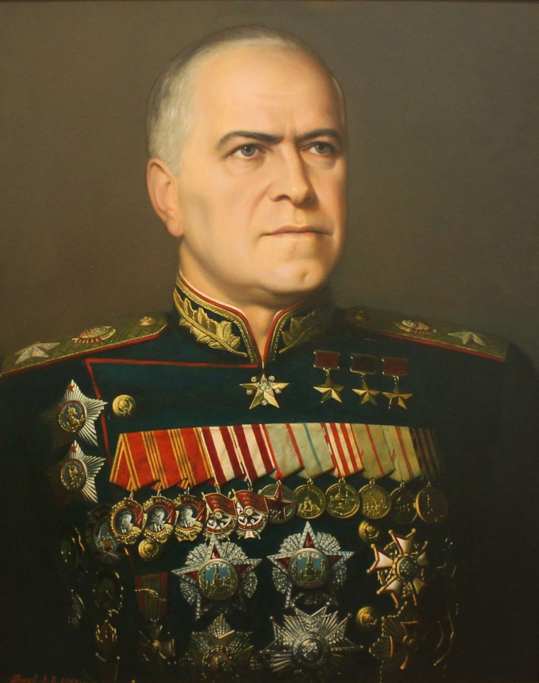
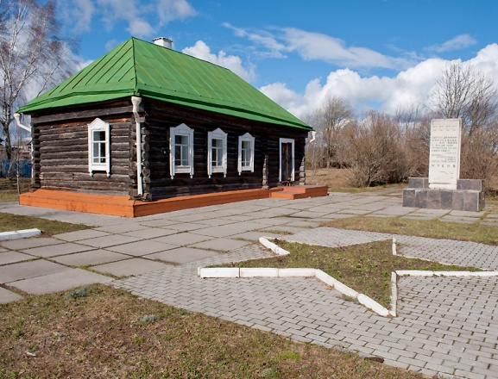
Георгий Константинович Жуков
мемориальный комплекс

Slide 7
Навсегда вошли в историю подвиги воинов
у Ильинских рубежей,
на Зайцевой горе,
на Безымянной высоте.
В освобождении Калужской области принимали участие французские летчики из эскадрильи «Нормандия – Неман».

Slide 8
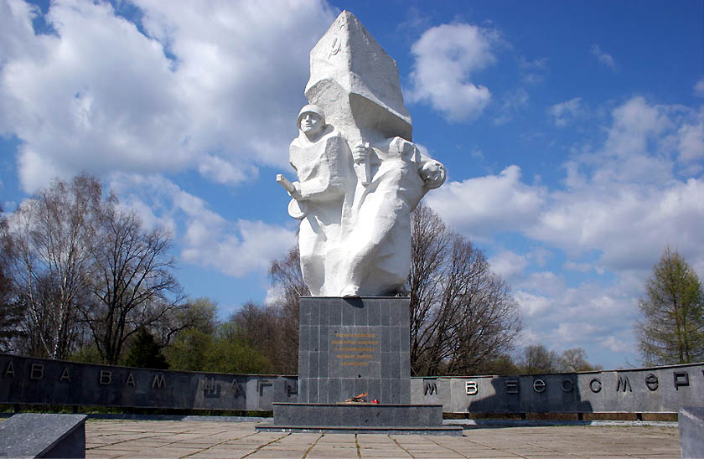
Ильинские рубежи
И бой неравный приняли курсанты,
Для многих первый – первый и последний бой.
На рубежах под Малоярославцем
Они к Москве прикрыли путь собой.
О. Березовская

Slide 9


Slide 10
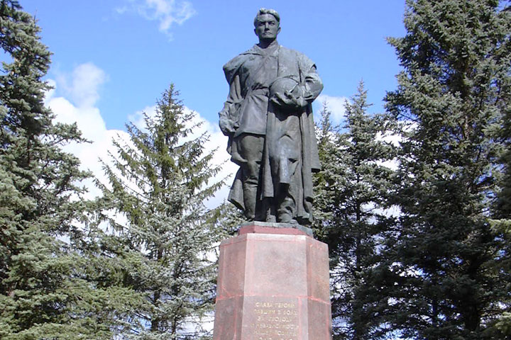
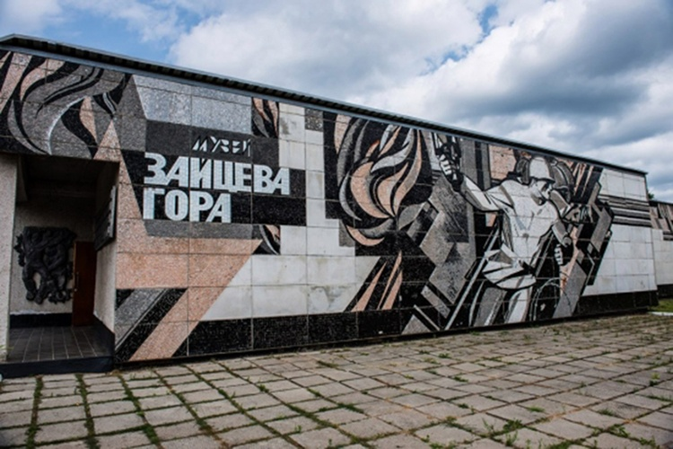
Зайцева Гора
На вершине Зайцевой Горы воздвигнут величественный монумент.
А рядом – музей Боевой Славы частей 50-й армии, совершивших в тот памятный год боевой подвиг в боях за Варшавское шоссе.

Slide 12
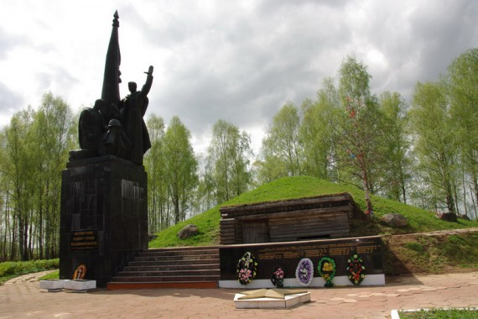
Безымянная высота
«Мы не забудем, не забудем
Атаки яростные те
У незнакомого поселка,
На Безымянной высоте».

Slide 13
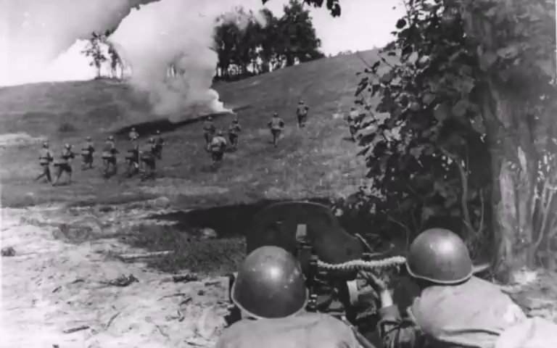

Slide 14
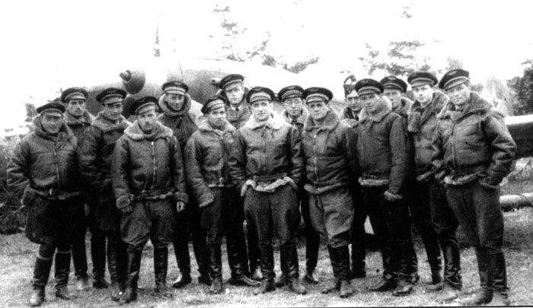
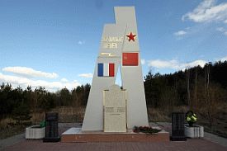
Асы «Нормандии»
«На взлёт!» — лишь команда раздастся —
Они выполняют приказ…
Нет крепче небесного братства
И дружба их не напоказ!..
стела в память эскадрильи "Нормандия-Неман".

Slide 15
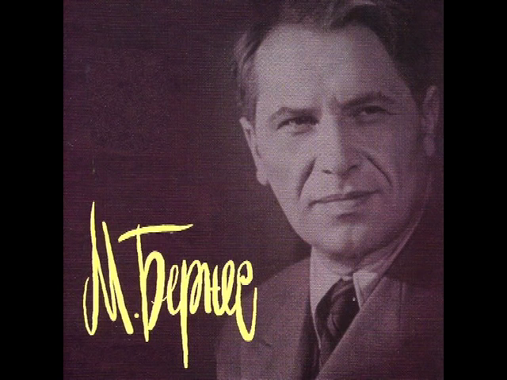

Slide 16
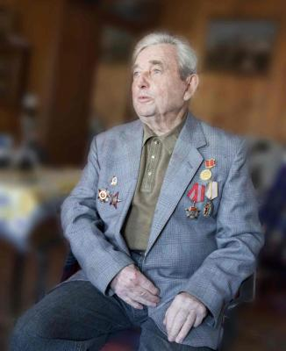
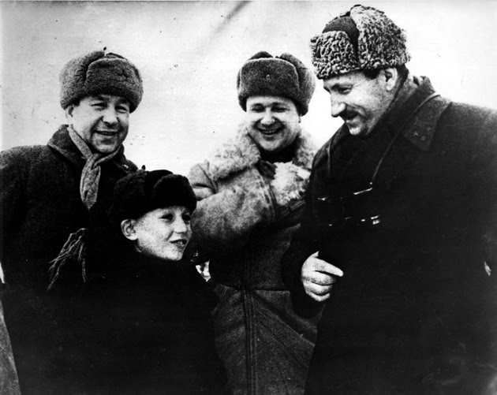
Иван Федорович Андрианов
За этот подвиг командующий 33-й армией генерал-лейтенант Ефремов наградил Ваню Андрианова орденом Красной Звезды.

Slide 17
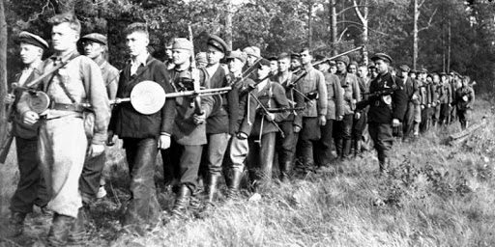
Калужская область в годы Великой Отечественной войны
На территории области действовало не менее 108 партизанских отрядов – более 8 тысяч человек. Они уничтожили 80 вражеских эшелонов, 150 мостов, более 200 танков и 500 машин. В годы Великой Отечественной войны калужане воевали не только на территории СССР, они участвовали в антифашистском движении Сопротивления. Оказавшись вдали от Родины, в странах Европы они вели героическую борьбу с фашизмом, вливаясь в ряды движения Сопротивления в Польше, Югославии, Италии, Испании, Греции, Франции и других странах.

Slide 18
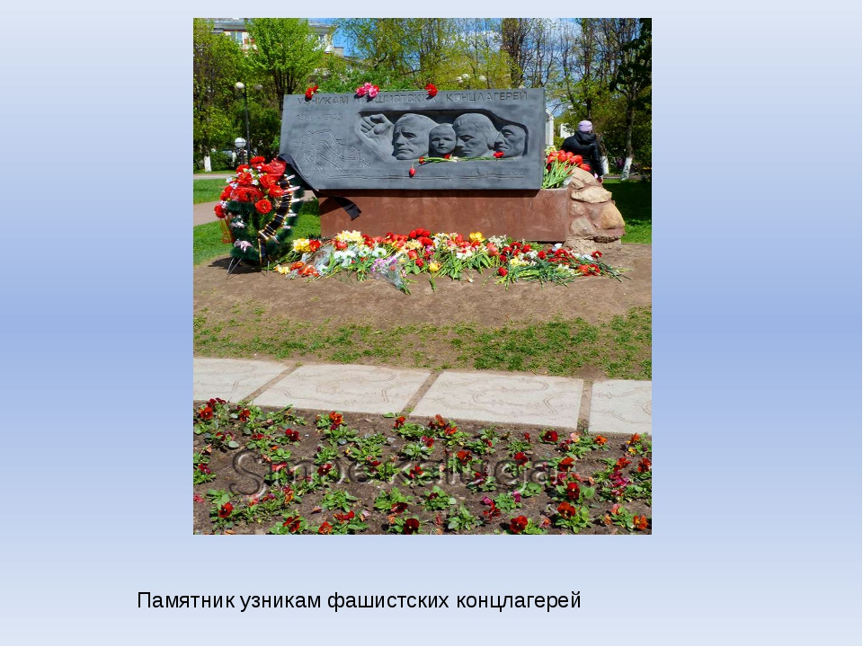
В День памяти и скорби 22 июня 2001 года в Калуге на площади Победы был установлен первый памятник узникам фашизма в Калужской области.

Slide 19
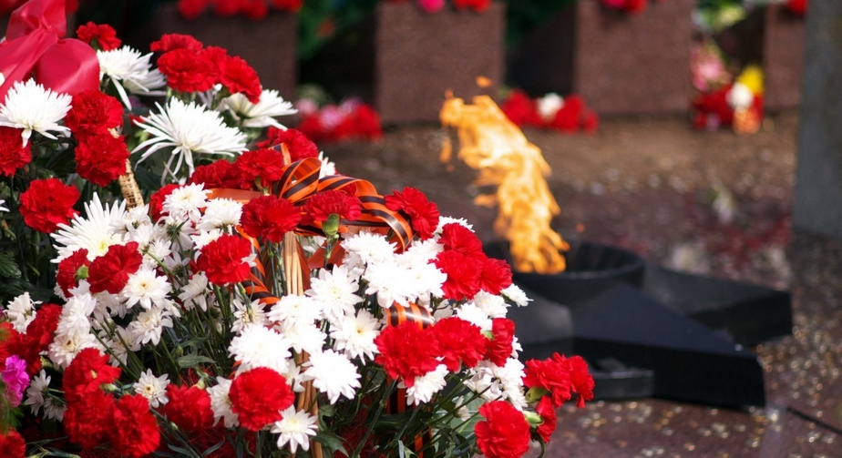
17 сентября 1943 г. калужская земля была полностью освобождена от немецких войск.

Slide 20
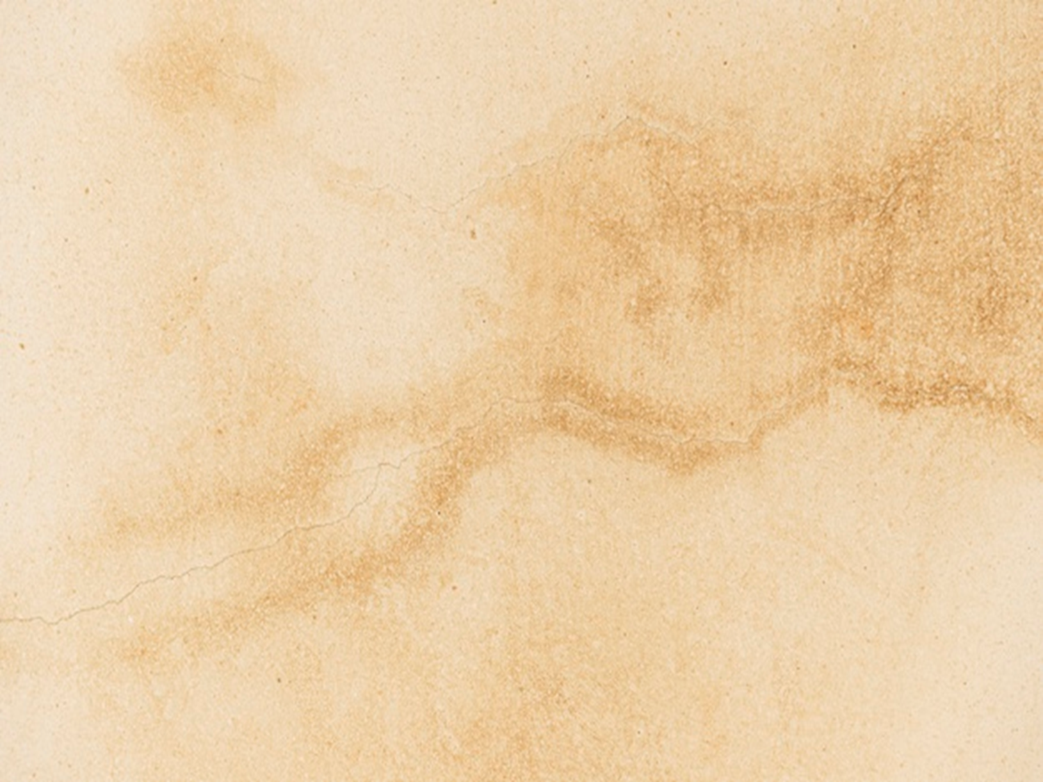
СПАСИБО ЗА ВНИМАНИЕ

